Slide 1





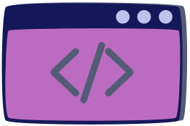



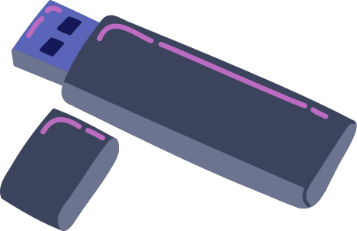



TIENDA
TECNOLÓGICA
Por Rodrigo Moreno

Slide 2

ÍNDICE
03. Introducción
04. Figma
06. Json
08. MySQL
09. Java
12. Revisión del código

Slide 3





Introduccion
Java
Figma
Desarrollado en Java utilizando la biblioteca gráfica de Swing y JDBC para la conexión a BBDD
MySQL
JSON
Para el diseño del mock-up se ha utilizado la herramienta Figma
Sistema de gestión de BBDD utilizado en el proyecto
Se ha usado json-simple para crear un fichero json

Slide 4
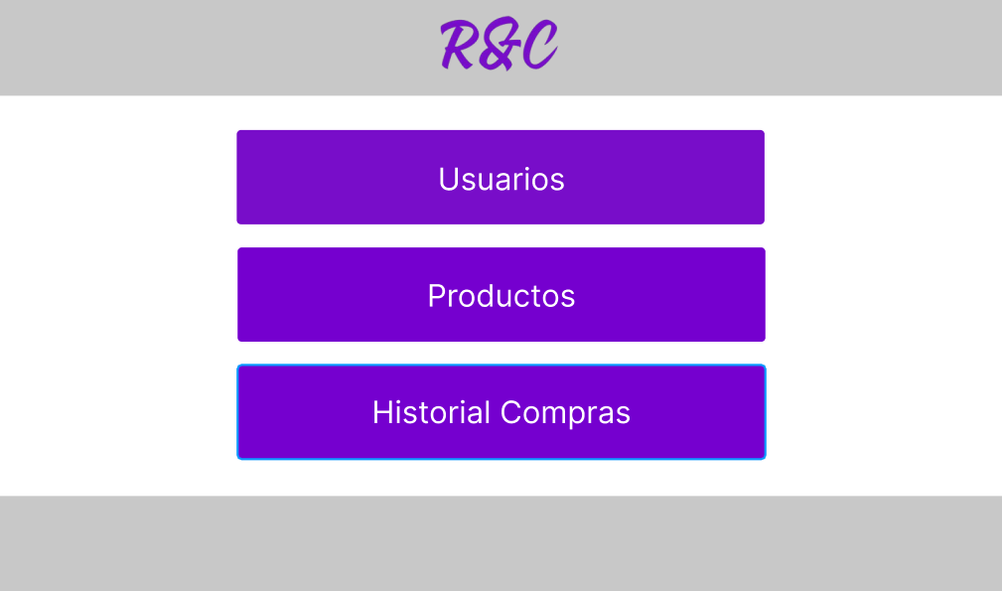
Figma
La primera parte de mi desarrollo comenzó en Figma
Usando esta herramienta realizé el mock-up de mi tienda R&C (RAs & Casuísticas)
En la siguiente diapositiva se verá el mock-up competo...

Slide 5
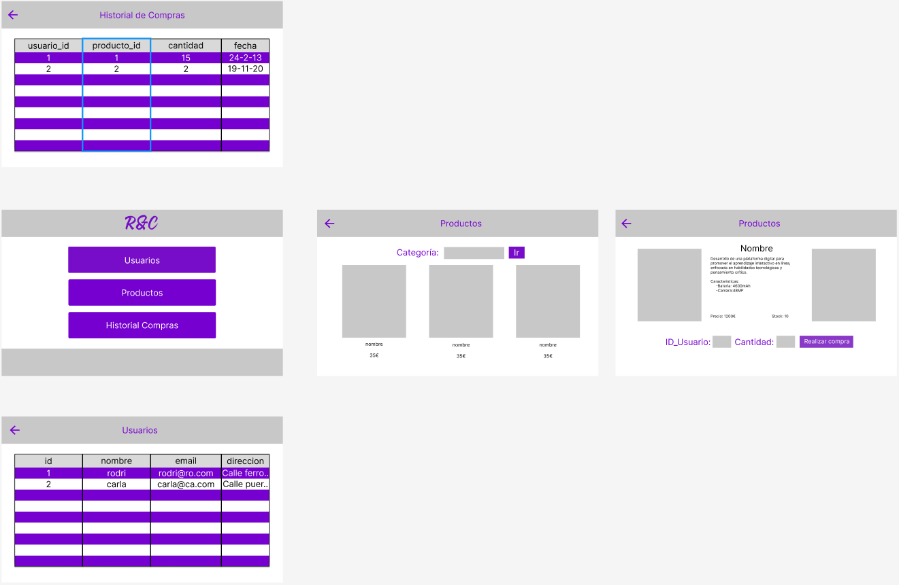

Slide 6
Json
{
"tienda": {
"nombre": "Mi Tienda Online",
"categorias": [
{
"id": 1,
"nombre": "Electrónica",
"productos": [
{
"id": 101,
"nombre": "Smartphone",
"precio": 999.99,
"descripcion": "El último smartphone del mercado.",
"caracteristicas": {
"pantalla": "6.5 pulgadas",
"camara": "48 MP",
"bateria": "4500 mAh"
},
"imagenes": ["imagen1.jpg", "imagen2.jpg"],
"inventario": 10
},
// ... otros productos
]
},
// ... otras categorías
],
"usuarios": [
{
"id": 1,
"nombre": "Juan Pérez",
"email": "juanperez@example.com",
"direccion": {
"calle": "Calle Principal",
"numero": 123,
"ciudad": "Madrid",
"pais": "España"
},
"historialCompras": [
{
"productoId": 101,
"cantidad": 2,
"fecha": "2023-11-14"
},
// ... otras compras
]
},
// ... otros usuarios
]
}
}
El programa ha sido desarrollado completamente en función a la estructura dada en el json inicial

Slide 7
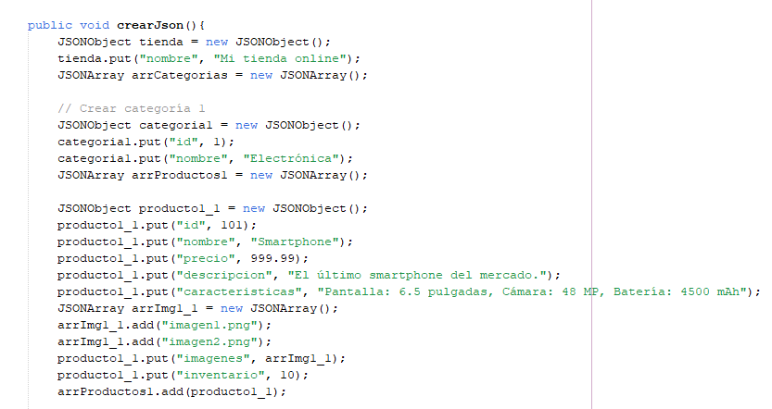
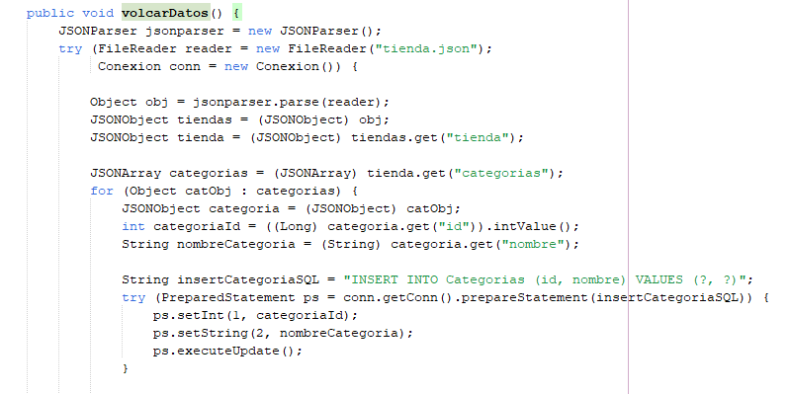
Json
He usado el propio Java para crear un fichero JSON que luego Java va a leer para introducir estos datos en MySQL
Esto es gracias a la clase Conexion y a la clase Json que con su método volcarDatos() hace posible la insercion

Slide 8
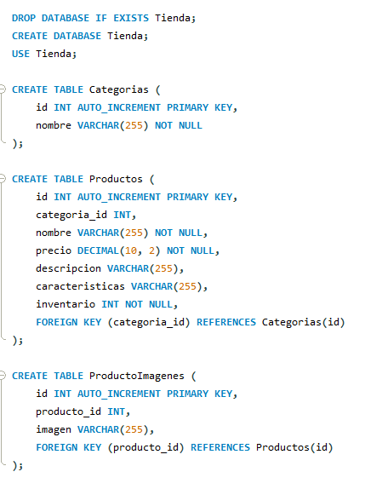
MySQL
Este es un fragmento del script, basado en el JSON inicial y adaptado a una BBDD relacional

Slide 9
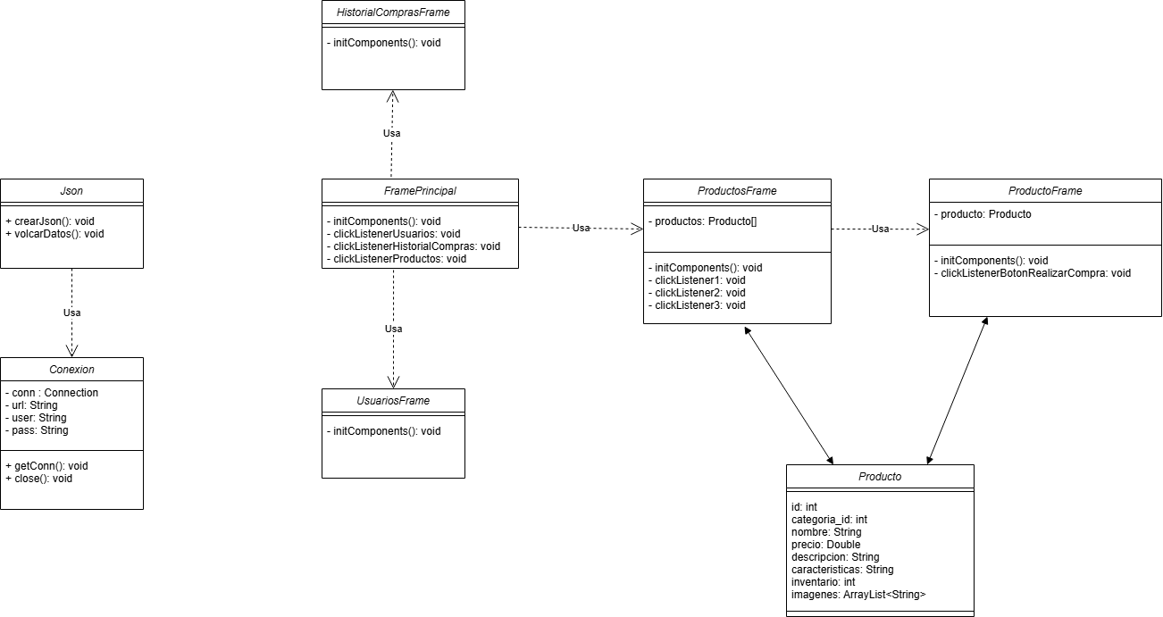
Java
Este diagrama de clases representa la idea inicial de este programa:

Slide 10
Java
La clase Json vuelca los datos contenidos en el fichero tienda.json en la BBDD através de la clase Conexion
Esta clase Conexion servirá para obtener comunicación con mysql en cada lugar del programa cuando se necesite
Muestra tambien la relacion entre los JFrames que contiene mi programa
Así como la relacion que tiene la clase producto con los JFrame donde se muestran

Slide 11
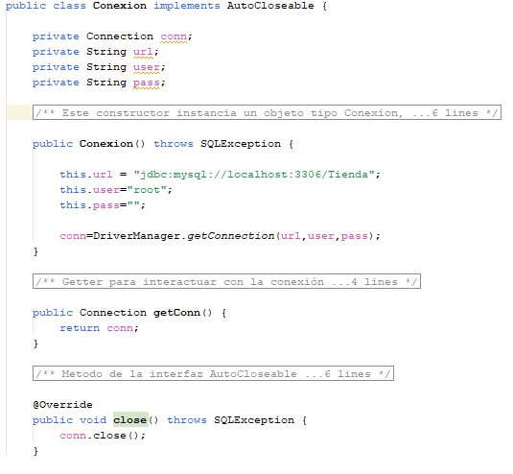
Conexion
Esta clase almacena los datos requeridos para conectarse a una BBDD.
Implementa AutoCloseable para aprovechar los cierres automáticos gestionados por un try-with-resources
Todo esto gracias al driverJDBC

Slide 12
REVISION DEL CÓDIGO

